Slide 1
MATERI PRESENTASI
ASISTEN DEPUTI BIDANG USAHA ENERGI, LOGISTIK, KAWASAN DAN PARIWISATA I
PADA SEMINAR NASIONAL GCG
UNIVERSITAS MUHAMMADIYAH SEMARANG, 5 OKTOBER 2018

Slide 2
Apa itu BUMN?
Maksud dan Tujuan Pembentukan BUMN
UU No. 19 tahun 2003 tentang BUMN
memberikan sumbangan bagi perkembangan perekonomian nasional pada umumnya dan penerimaan negara pada khususnya;
mengejar keuntungan;
menyelenggarakan kemanfaatan umum berupa penyediaan barang dan/atau jasa yang bermutu tinggi dan memadai bagi pemenuhan hajat hidup orang banyak
menjadi perintis kegiatan-kegiatan usaha yang belum dapat dilaksanakan oleh sektor swasta dan koperasi
turut aktif memberikan bimbingan dan bantuan kepada pengusaha golongan ekonomi lemah, koperasi, dan masyarakat
Pasal 1:
1. “Badan Usaha Milik Negara, yang selanjutnya disebut BUMN, adalah badan usaha yang seluruh atau sebagian besar modalnya dimiliki oleh negara melalui penyertaan secara langsung yang berasal dari kekayaan negara yang dipisahkan"
10. "Kekayaan Negara yang dipisahkan adalah kekayaan negara yang berasal dari Anggaran Pendapatan dan Belanja Negara (APBN) untuk dijadikan penyertaan modal negara pada Persero dan/atau Perum serta perseroan terbatas lainnya"
Peran BUMN
BUMN memiliki peran strategis sebagai agen pembangunan untuk menunjang program Pemerintah

Slide 3






























































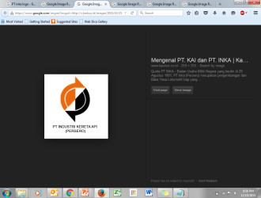



















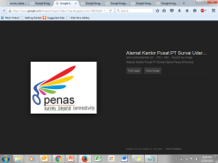
























JUMLAH BUMN SAAT INI : 114 BUMN
RINCIAN BUMN Per Sektor
1
Energi
2
Logistik
3
Pariwisata
4
Industri Agro
5
Farmasi
6
Sarana & Prasarana Perhubungan
7
Kawasan
8
Konstruksi
9
Pertambangan
10
Manufaktur
11
Industri Strategis
12
Jasa Survei dan Konsultan
13
Telekomunikasi dan Digital
14
Jasa Keuangan dan Perbankan

Slide 4
Kinerja Keuangan BUMN
Rp Triliun
ASET
LIABILITAS
EKUITAS

Slide 5
Kinerja Keuangan BUMN
Rp Triliun
PENDAPATAN
LABA TAHUN BERJALAN

Slide 6
Kontribusi BUMN Terhadap APBN
TOTAL SETORAN PAJAK & DIVIDEN
Rp Triliun
SETORAN DIVIDEN
SETORAN PAJAK

Slide 7
KEBIJAKAN PEMBINAAN BUMN
Bertransformasi menjadi organisasi pengelola korporasi yang modern dengan 3 Strategi Utama
1
Performance Focus
2
Agent of Development
3
Governance
    Penciptaan nilai ekonomi dan return kepada shareholder melalui peningkatan kinerja BUMN
Penyelarasan dengan strategi pembangunan bangsa dan menjadi lini depan penggerak pembangunan nasional.
Menjalankan bisnis dengan mengimplentasikan best practices tata kelola perusahaan yang baik
Roadmap BUMN
Renstra
K-BUMN
Pilar Strategis | Roadmap Sektoral | Restrukturisasi Organisasi
Sinergi antar BUMN Hilirisasi dan kandungan local Pembangunan ekonomi daerah terpadu Kemandirian keuangan dan penciptaan nilai | 10 Sektor | Stand Alone, Merger/ Konsolidasi dan Holding
Meningkatkan tata kelola perusahaan dan transparansi - dengan KPI Terintegrasi dan scorecard yang jelas Meningkatkan efektifitas implementasi kebijakan anti-korupsi & meningkatkan pencegahan korupsi

Slide 8
SUBSTANSI GCG BUMN
Good Corporate Governance | yaitu | Prinsip-prinsip yang mendasari suatu proses dan mekanisme pengelolaan perusahaan berlandaskan peraturan perundang-undangan dan etika berusaha
1
2
3
4
5
Prinsip Tarif | Proses Governance | Mekanisme Governance | Perundang-undangan | Etika Berusaha
Transparansi Akuntabilitas Responsibilitas Independen Fairness | Tahapan kegiatan yang dibutuhkan Organ BUMN agar BUMN berjalan dengan baik sesuai dengan maksud dan tujuan yang telah ditetapkan | Aturan main, tata kerja antar organ BUMN, dan tata kerja intern organ BUMN yang dibutuhkan dalam suatu proses sehingga keputusan yang dihasilkan efektif meningkatkan kinerja perusahaan | Seluruh peraturan perundang-undangan yang mengatur BUMN dan bisnis BUMN (Perseroan Terbatas, Perbankan, Pasar Modal, dll) | Sistem nilai atau norma yang dianut oleh Perusahaan sebagai acuan perusahaan, manajemen, dan karyawannya untuk berhubungan dengan lingkungannya, baik internal maupun eksternal

Slide 9
MANFAAT GCG
Optimalkan Nilai BUMN agar daya saing kuat sehingga mampu pertahankan keberadaannya dan hidup berkelanjutan untuk mencapai maksud dan tujuan BUMN
Mendorong pengambilan keputusan dan jalankan tindakan dilandasi nilai moral, kepatuhan per-UU-an, sadar CSR, dan lingkungan |  | Mendorong Pengelolaan yang profesional, berdayakan fungsi, tingkatkan kemandirian organ
meningkatkan kontribusi BUMN dalam perekonomian nasional
meningkatkan iklim yang kondusif bagi perkembangan investasi nasional
Peran strategis BUMN sebagai agen pembangunan untuk menunjang program Pemerintah

Slide 10
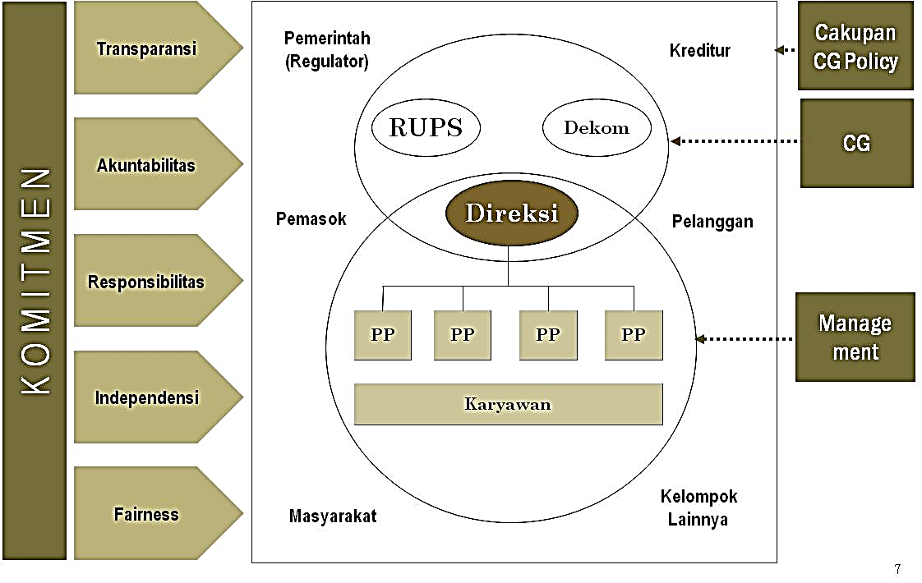
RUANG LINGKUP GCG

Slide 11
PRINSIP GCG
keterbukaan dalam melaksanakan proses pengambilan keputusan dan keterbukaan dalam mengungkapkan informasi material dan relevan mengenai perusahaan
kejelasan fungsi, pelaksanaan dan pertanggungjawaban
Organ sehingga pengelolaan perusahaan terlaksana secara efektif
T
A
R
I
F
kesesuaian di dalam pengelolaan perusahaan terhadap peraturan perundang-undangan dan prinsip-prinsip korporasi yang sehat
keadaan di mana perusahaan dikelola secara profesional tanpa benturan kepentingan &pengaruh/tekanan dari pihak manapun yang tidak sesuai dengan peraturan perundang-undangan dan prinsip-prinsip korporasi yang sehat
keadilan dan kesetaraan di dalam memenuhi hak-hak Pemangku
Kepentingan (stakeholders) yang timbul berdasarkan perjanjian dan peraturan perundangundangan

Slide 12
TANTANGAN PEMBINAAN GCG
Pemilihan dan penunjukan Direksi dan Dewan Komisaris yang qualied
Dukungan penuh melalui kebijakan RKAP dan Kinerja
Monitoring berkala dan supervisi BUMN dalam pencapaian kinerja
Sistem reward dan punishment yang jelas
Dukungan penuh melalui fungsi koordinasi dengan stakeholder/ instansi terkait
1
2
3
4
5
Pengembangan Integrated Talent-pool Management System (ITMS)
Pembaharuan Peraturan Pembinaan BUMN Terkini
Pengembangan Portal Silaba dan Portal PKBL
BUMN Hadir Untuk Negeri
Pembaharuan Sistem Remuerasi

Slide 13
Kegiatan “BUMN Hadir untuk Negeri”
PROGRAM “BUMN HADIR UNTUK NEGERI”
TUJUAN:
Untuk menanamkan rasa bangga sebagai bangsa yang memiliki keragaman kekayaan Nusantara serta sebagai wujud nyata peran BUMN di masyarakat
“membangun pemahaman para pemangku kepentingan (stakeholders)” mengenai peran Kementerian BUMN dan BUMN sebagai Agen Pembangunan (Agent of Development) untuk turut serta “Membangun Kapasitas Nasional (National Capacity Building)”
Para peserta maupun pemangku kepentingan diharapkan akan memiliki pandangan yang baik tentang Kementerian BUMN dan seluruh BUMN Indonesia
Program Siswa Mengenal Nusantara
Menanamkan rasa bangga dan cinta tanah air melalui pertukaran pelajar (SMA/SMK/SLB) antar provinsi
Program Bedah Rumah Veteran
Mewujudkan rasa penghargaan BUMN pada jasa-jasa veteran memperjuangkan kemerdekaan dan kedaulatan bangsa
Program Rumah Kreatif BUMN
Memberdayakan ekonomi kerakyatan (pelaku UKM)
Program BBM Satu Harga
Memberikan keadilan masyarakat Indonesia di wilayah Terpencil, Terluar dan Terjauh (3T).
Program Balai Ekonomi Desa (Balkondes)
Memberi ruang pengembangan ekonomi bagi pemerintah desa/masyarakat desa melalui etalase pariwisata bagi wisatawan di Indonesia

Slide 14



Terima kasih

